Slide 1

퀘스트 보드
의뢰 게시판
2024. 03. 20(수) 발표 : 김병철

Slide 2
퀘스트 보드 기획서 목차
1. 제목 : 퀘스트 보드
2. 플랫폼 : 스마트폰 및 멀티 플랫폼 지원 (PC, 웹, 콘솔)
3. 대상 타켓팅 : 전제이용가
4. 기획 의도 : (심부름) 의뢰 게시판 유지보수 담당자
5. 비즈니스 모델 : 애드웨어 방식의 광고 노출 및 후원금
6. 개발계획 : 주간점검 및 기획, 그래픽, 프로그래밍, 추가일정 등
7. How to Play - 손이 심심할 때 스마트폰에서 콘텐츠를 터치 방식으로 즐길 수 있는 게임 - 조건에 맞춰 의뢰내용을 게시판에 정리
8. 요약 및 질문

Slide 3
퀘스트 보드(의뢰 게시판)
장르 : 경영 타이쿤

Slide 4
퀘스트 보드 (의뢰 게시판)
장르 : 경영 타이쿤 - 발주처 서류 취득 - 조건에 맞춰 의뢰서 탈착 - 담당 부서 고유임무
“퀘스트 보드” 배경 - 코알라의 저주를 풀려면 돈이 필요함 - 일자리 게시판 구석에 급구 의뢰서 발견 - 퀘스트 보드 담당자가 되어 돈 벌고, 저주도 풀자.
의뢰서 발주 및 게시판 관리자 급구
의뢰 게시판 관리자를 구합니다! 보수는 의뢰서 접수 확인시 지급. 단, 의뢰서 오남용은 벌금입니다!

Slide 5
주요 플랫폼 및 작동 환경
어디서 작동하는가?

Slide 6

메인은 “스마트폰” 그리고 멀티 플랫폼 지원
iOS , 안드로이드 등의 스마트폰 - 접근성 좋은 스마트폰 게임 - 터치 방식 컨트롤러 지원 - 앱스토어 설치 방식 (1안)
멀티 플랫폼 지원 가능 (2안) - HTML5 지원하는 모든 기기 - 스마트폰, 테블릿, PC, 콘솔게임기

Slide 7
게임 이용 등급
주요 예상 고객?

Slide 8

경영 타이쿤 매니아를 위한 건전한 게임
이용 등급 : 전체이용가 등급
주요 고객 예상 - 경영 타이쿤 매니아 - 무의식 터치 중독자 - 창고 수납 방치자들

Slide 9
퀘스트 보드 기획 배경
경영 타이쿤 할만 한가?

Slide 10
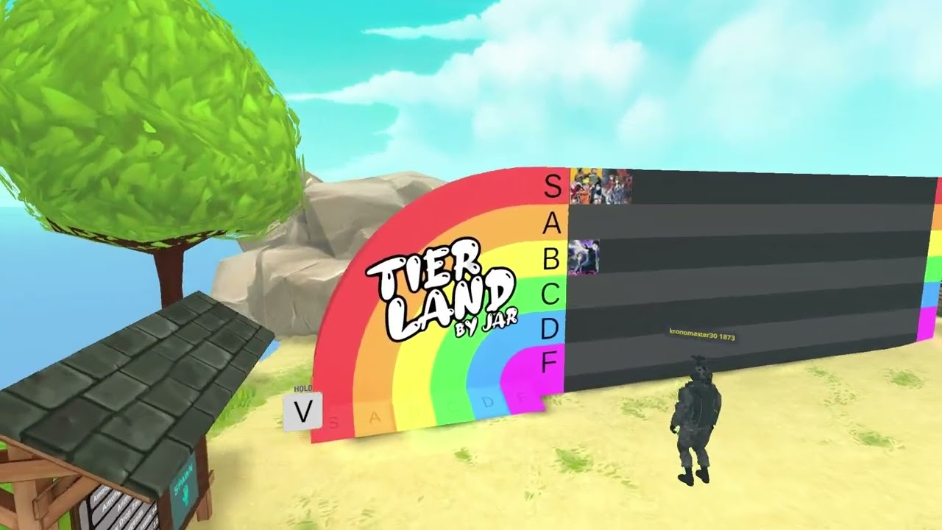
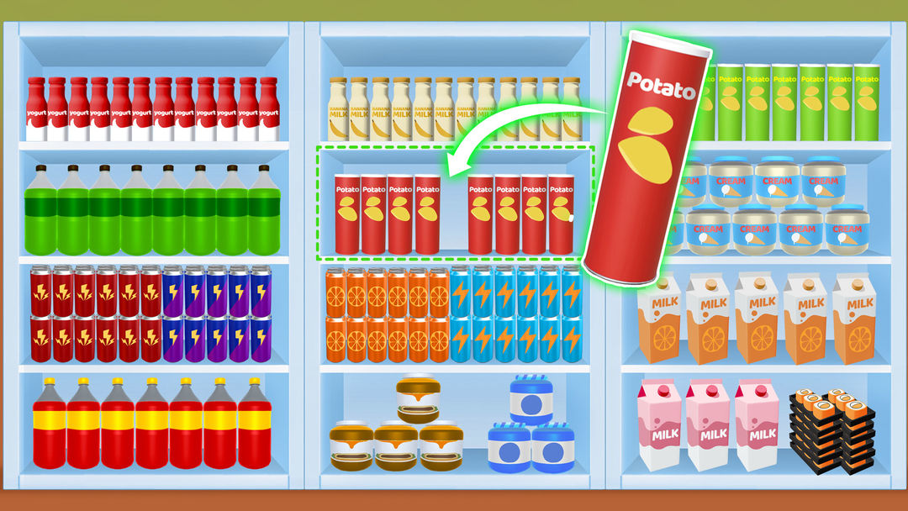
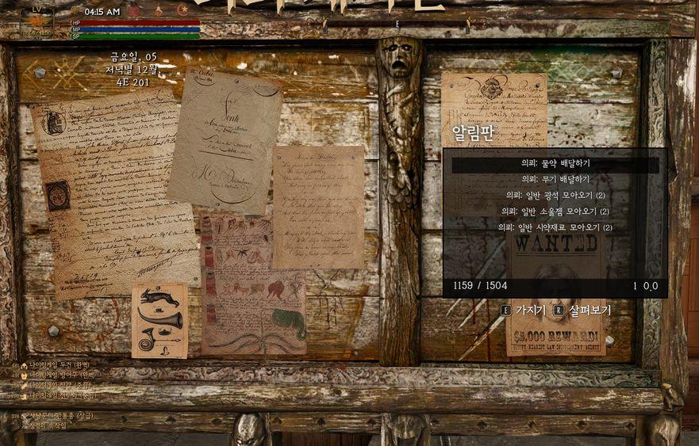
가볍게 즐겨보고! 다시 해보고 싶도록!!
기존게임 속 진열대 정리 - VRChat 티어랜드 - 스카이림 의뢰 게시판 - 냉장고 채우기: 정리게임
“퀘스트 보드”의 기획의도 - 서비스 업무요청 게시판에서 담당능력을 벗어난 진상 요청자를 응대한 경험 - 엉망진창 의뢰 게시판을 보기 편하고 깔끔하게 정리하는 인디 게임 개발 희망 - 인벤토리 관리 콘텐츠의 개발경험과 게임확장성 및 다양한 적용분야

Slide 11
“퀘스트 보드” 수익 구조
비즈니스 모델

Slide 12
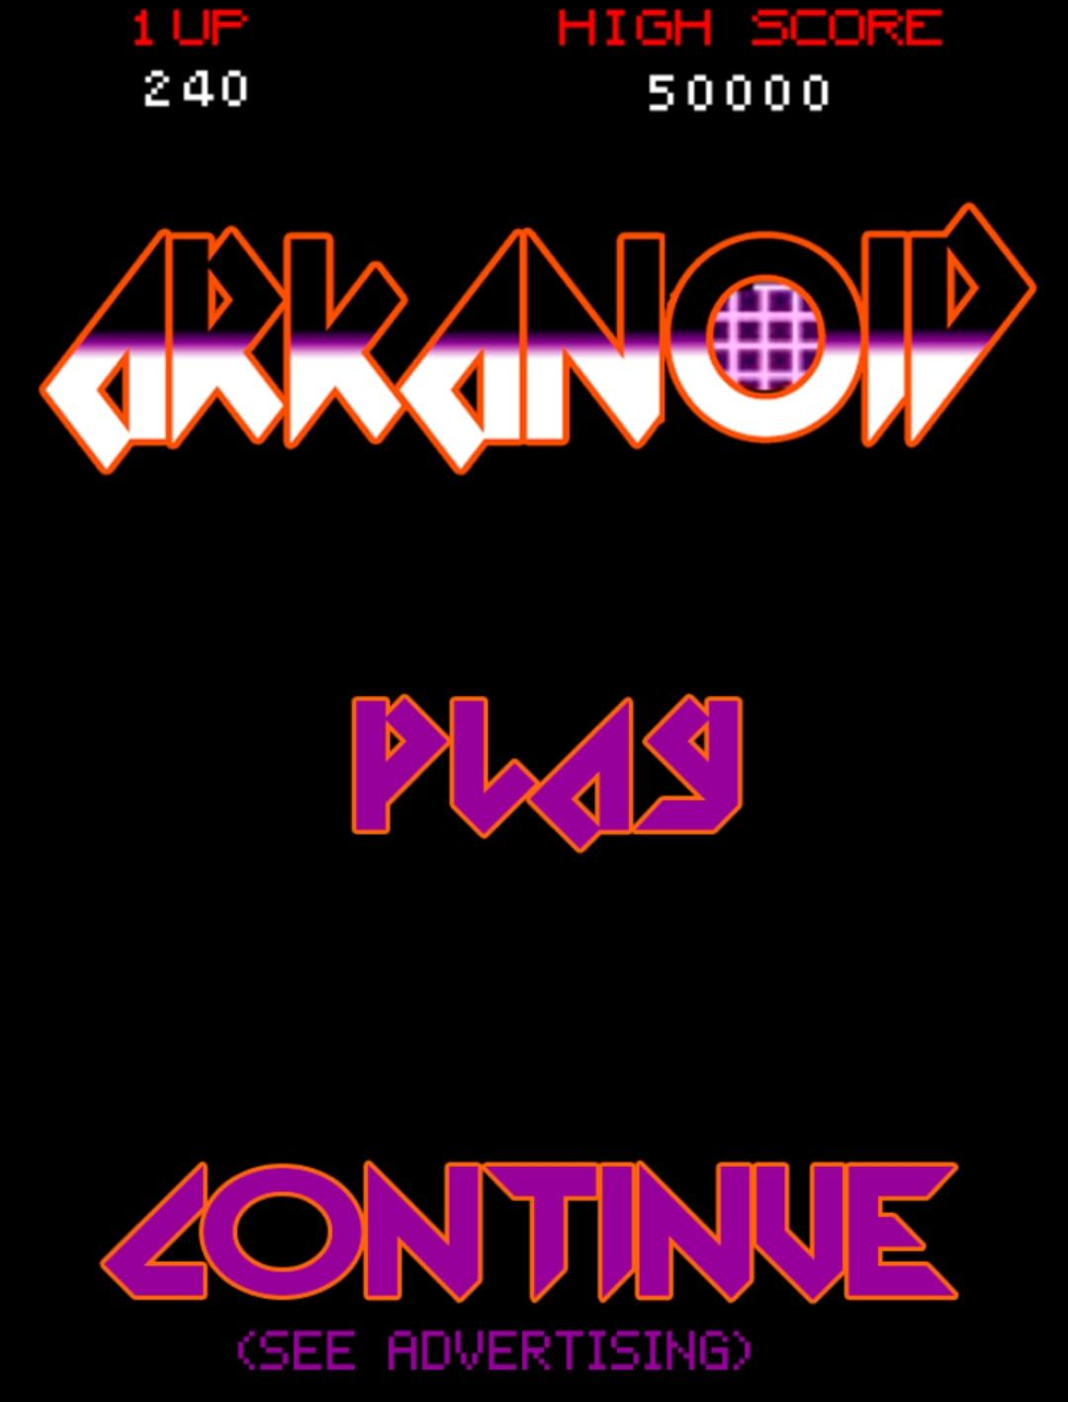
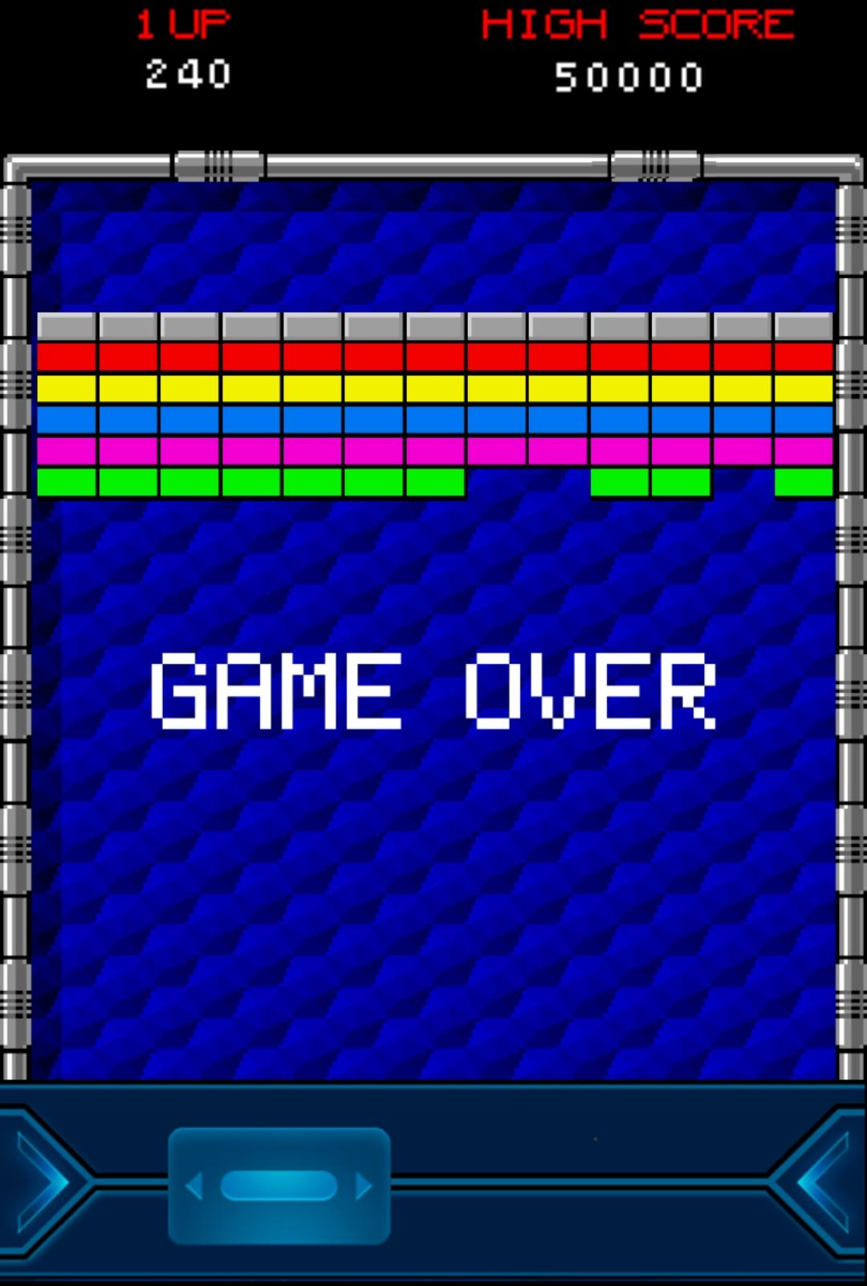
“퀘스트 보드” 수익 구조
애드웨어 방식으로 출시 예정 - 스테이지 변화, 게임오버 때 동영상 광고 - 게임화면 상단에 배너광고 삽입 - 정적인 게시판이기에 광고 삽입이 용이함.
무광고 옵션 리워드 제공 - 광고참여 리워드 충전 - 리워드로 광고 감소 제공 - 게임후원 콜라보 가능함
게임 후원자 콜라보
게임 콜라보
광고
무광고

Slide 13
4주간 개발기간(예정)
개발계획 일정

Slide 14
개발계획표(예정)
주간 | 1 |  |  |  |  | 2 |  |  |  |  | 3 |  |  |  |  | 4
일간 | 1 | 2 | 3 | 4 | 5 | 6 | 7 | 8 | 9 | 10 | 11 | 12 | 13 | 14 | 15 | 16 | 17 | 18 | 19 | 20
기획
그래픽
프로그램
점검, 추가

Slide 15
“퀘스트 보드”를 즐기려면?
How to Play (게임 시스템)

Slide 16

“퀘스트 보드”를 즐기려면?
스마트폰 앱 스토어 - 퀘스트 보드 검색 후 설치
멀티플랫폼 HTML5 - 포탈사이트 퀘스트 보드 HTML5 검색
손이 심심할 때 스마트폰에 “퀘스트 보드”를 받아, 터치 방식으로 즐길 수 있다!

Slide 17
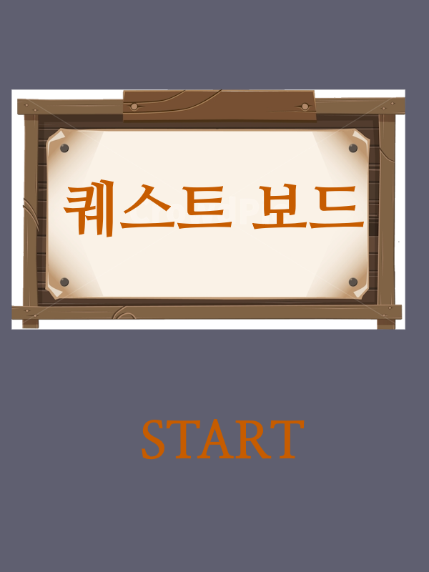

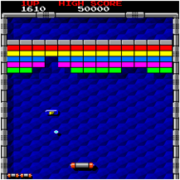

게임 미리보기와 시작화면 전환과정
게임 시작 대기 화면
게임 배경설명과 게임플레이 미리보기
저주를 풀려고 구직중
난잡한 의뢰 게시판
게시판 담당자 취직!
옵션
게임 미리보기는 시작 전까지 계속 반복됨

Slide 18
게임 시작화면과 플레이 화면 구성
시작 옵션 선택가능
게임 플레이 화면 예시
잔고: \10 목표금액: \1004
서류 발행처
의뢰서 등급별 분류
옵션
START로 게임 시작이 가능. 옵션은 게임환경 설정위주로 추가 예정
코알라(플레이어)가 게시판 정리를 위해 퀘스트를 재발행 후 등급별로 정리

Slide 19


게임 플레이 화면 설명
게임 플레이 화면 예시
화면 구역 구분 - 서류 발행처 - 퀘스트 보드 - 타 부서
퀘스트 보드 - 모든 서류 탈착 - 조건이 맞으면 적립 - 틀리면 해당 이벤트
잔고: \10 목표금액: \1004
서류 발행처
타 부서
의뢰서 등급별 분류
발행된 서류 수집 -> 미취급 서류 구분 -> 취급 의뢰서 부착 -> 타 부서에 남은 서류전달
날짜변경 시 “퀘스트보드” 수수료 적립 -> 목표 금액 또는 조건 달성 -> 게임 클리어

Slide 20
의뢰서(서류) 취급 방법
클릭 시 서류 탈착 시스템 - 수거 모드 : 클릭한 순서대로 서류 순차누적 빈 칸에서 수거 불가 서류가 가득 든 경우 수거불가. - 부착 모드 : 역방향으로 최근 누적서류 부착 같은자리 중복 부착 불가 서류가 없는 경우 부착 불가
부착 서류에 따른 피드백 - 각 부서에 탈착 시스템이 적용 (실수 방지) - 타 부서 또는 부착 조건에 따라 일부 소거 후 동시에 수수료 반영 - 발행처, 게시판에 퀘트스 재발행 또는 취급불허 서류가 랜덤 발생한다

Slide 21


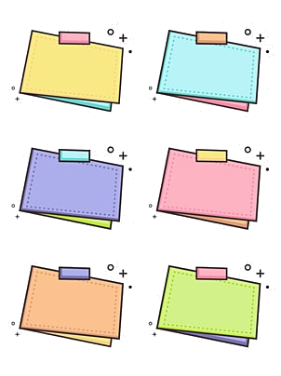
퀘스트 보드 담당자 코알라(플레이어)
게시판에 의뢰서 붙이는 코알라 - 발행처, 게시판, 타 부서와 상호작용 - 부착과 수거 모드를 온/오프 - 퇴근 전까지 부착서류 수정가능
탈착 모드 상태 아이콘 표현
가장 최근에 소지한 서류의 종류 표시
부착
ON/OFF
수거

Slide 22
꽐라인지 코알란지 뭘 해?
출근한 코알라로 해볼 수 있는 건? - 각 부서 상호작용 : 발행처, 게시판, 타 부서, 퇴근, 관찰 추가예정 - 코알라 상태표시 : 잔고, 일차, 탈착모드, 최근 소지 서류 - 일차에 따른 변화 : 일차가 지날수록 더 많은 서류를 다룸 - 코알라의 목표 : 저주를 풀기위해 돈을 많이 벌어야 함 - 돈은 얼마나 벌고 있습니까? : 잔고 + 게시판 수수료 – 벌금 –생활비 –아이템 구매비
우짜라고…뭐!

Slide 23
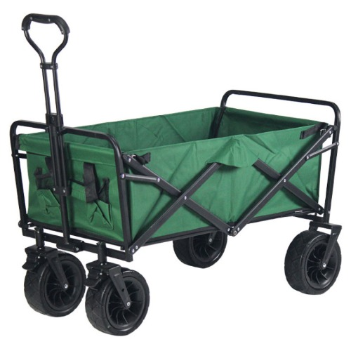



아이템 (모은 잔고로 1번씩 구매할 수 있다는 설정)
아이템 | 이름 | 효과
 | 보따리장수 | 발행처의 모든 서류를 한번에 옮길 수 있다.
 | 길드마스터 | 모든 서류를 취급하여 벌금 페널티만 없어진다.
 | 쇼미더머니 | 로또에 당첨되어 게임오버가 없어진다. 잔고가 ???
 | 리미트리스 | 게시판을 자동으로 관리하여 방치형 게임모드를 활성화 한다.

Slide 24
퀘스트와 취급불허 서류들 1
서류의 종류는 세 종류 - 일반 의뢰서 3가지 - 상시 의뢰서 1가지 - 지정 의뢰서 1가지 - 취급불가 서류 1가지
일반 퀘스트 의뢰서 - 기한이 정해진 일반 퀘스트 - 기한 이후에 남으면 취급불가 서류가 됨 - 의뢰서 소멸시 획득 수수료가 각각 다름.

Slide 25
퀘스트와 취급불허 서류들 2
상시 퀘스트 의뢰서 (노랑) - 여러 번 할 수 있고, 고정 수수료 - 후반에 갈수록 고급 의뢰교체 가능
지정 퀘스트 의뢰서 (남색) - 길드마스터 전용서류 - 사용하면 벌금이 있음
불법 게시물 또는 게시만료 의뢰서 (주황) - 취급불허 서류 - 수거해서 타 부서에 전달해야 함 - 사용하면 관련 이벤트 있음 (예정)

Slide 26
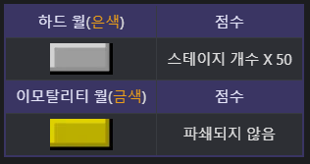
옵션 난이도
상시 의뢰서 - 여러 번 할 수 있는 고정 수입원 - 후반에 갈수록 고급 의뢰교체 가능
지정 의뢰서 또는 게시만료 서류 - 취급하면 곤란한 서류 - 기한 만료된 의뢰서 - 다른 담당자에게 전달해야 함

Slide 27
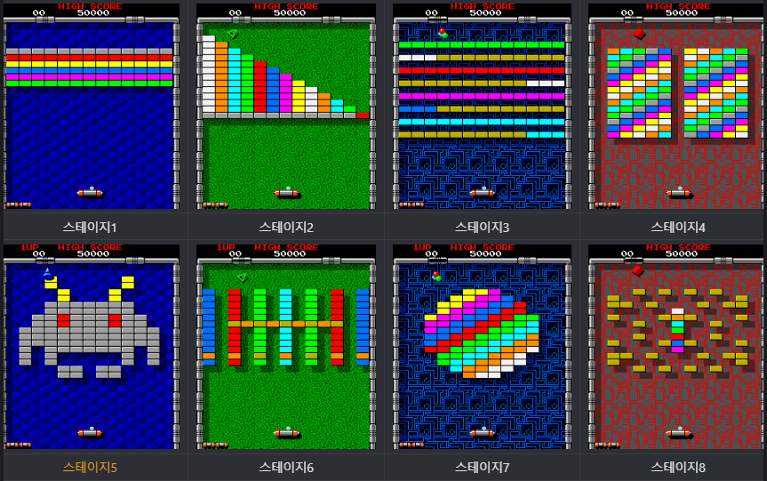
의뢰별 조작방법 예시 ??? (레벨 디자인)

Slide 28
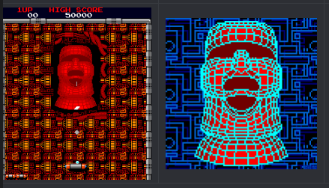
최종근무일 예시 (레벨 디자인)
후임자 : 인수인계 과정에서 의뢰 내용을 함부로 다룬다.
뒷수습을 하면서 아이템을 강제사용 해야만 은퇴가 가능하다.

Slide 29
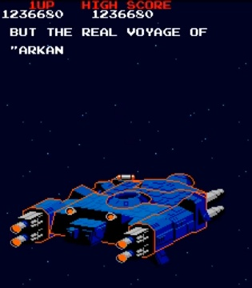
게임오버와 이어하기 그리고 엔딩
게임오버 조건. 그리고 게임 이어하기 방법
게임 엔딩 조건. 엔딩 장면 요약

Slide 30
퀘스트 보드 기획 요약
1. 제목 : “퀘스트 보드”(경영 타이쿤)
2. 플랫폼 : 스마트폰 및 멀티 플랫폼 지원 (PC, 웹, 콘솔)
3. 대상 타켓팅 : 전체 이용가 (타이쿤 매니아, 활자 중독자)
4. 기획 의도 : 의뢰 게시판 시스템의 일부 구현
5. 비즈니스 모델 : 애드웨어 방식의 광고 노출 및 콜라보를 통한 게임 후원
6. 개발계획 : 주간회의 및 일정 작성표 확인
7. How to Play - 라이트노벨을 읽듯, 콘텐츠를 터치 방식으로 즐길 수 있는 게임 - 조건에 맞춰 의뢰내용을 게시판에 정리하는 게임
8. 질문?

